Slide 1
人工智能数学基础 课堂讨论
刘绍辉
计算机科学与技术学院 哈尔滨工业大学
shliu@hit.edu.cn
2023年春季

Slide 2
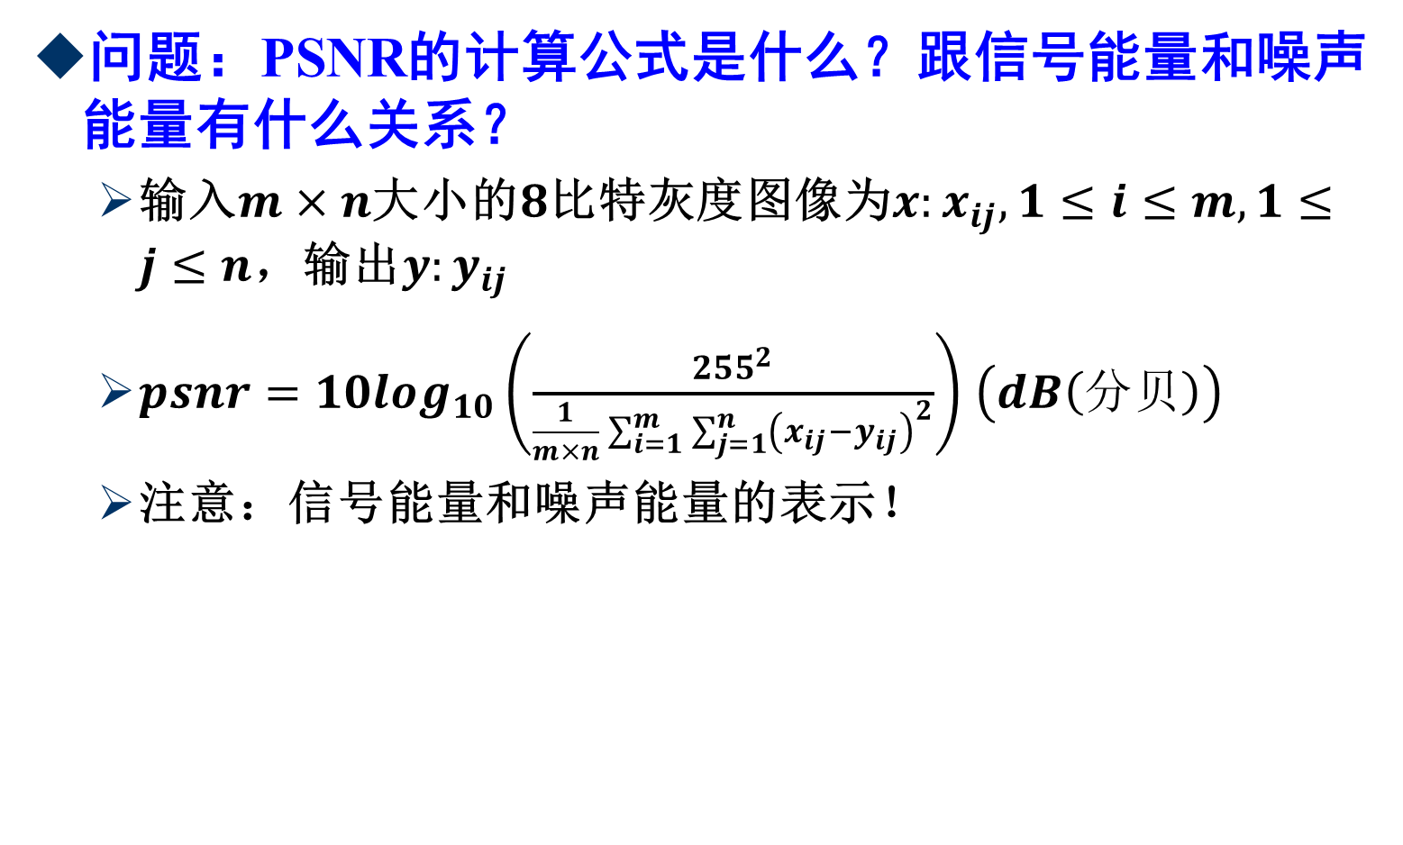
信号能量
问题：PSNR的计算公式是什么？跟信号能量和噪声能量有什么关系？
输入$m×n$大小的$8$比特灰度图像为$x:x_{ij},1≤i≤m, 1≤j≤n$，输出$y:y_{ij}$
$psnr=10log_{10}\left(\frac{255^{2}}{\frac{1}{m×n}\sum_{i=1}^{m}{\sum_{j=1}^{n}{{\left(x_{ij}−y_{ij}\right)}^{2}}}}\right)$ $\left(dB\left(分贝\right)\right)$
注意：信号能量和噪声能量的表示！

Slide 3
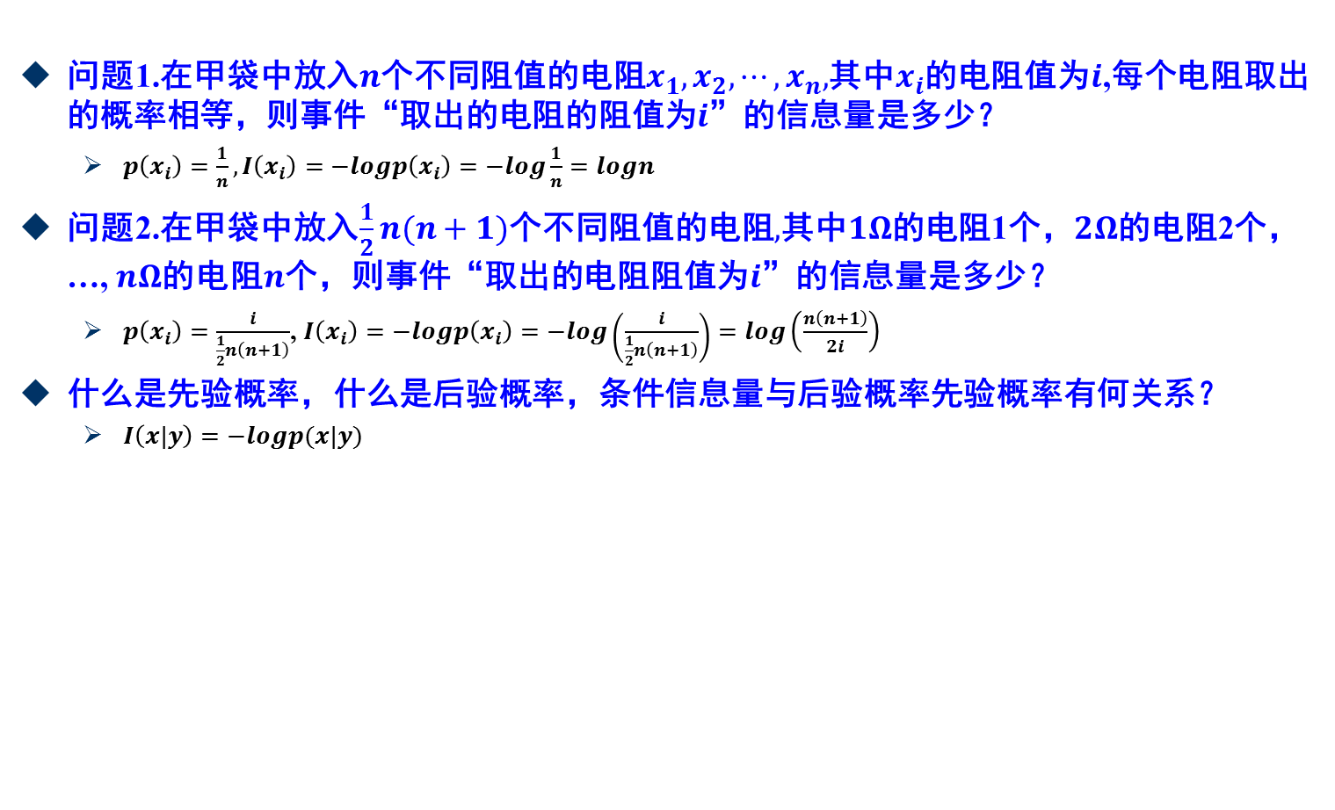
第4章 信息论
问题1.在甲袋中放入$n$个不同阻值的电阻$x_{1},x_{2},⋯,x_{n},$其中$x_{i}$的电阻值为$i$,每个电阻取出的概率相等，则事件“取出的电阻的阻值为$i$”的信息量是多少？
$p\left(x_{i}\right)=\frac{1}{n},I\left(x_{i}\right)=−logp\left(x_{i}\right)=−log\frac{1}{n}=logn$
问题2.在甲袋中放入$\frac{1}{2}n(n+1)$个不同阻值的电阻$,$其中$1Ω$的电阻1个，$2Ω$的电阻2个，…, $nΩ$的电阻$n$个，则事件“取出的电阻阻值为$i$”的信息量是多少？
$p\left(x_{i}\right)=\frac{i}{\frac{1}{2}n\left(n+1\right)}$, $I\left(x_{i}\right)=−logp\left(x_{i}\right)=−log\left(\frac{i}{\frac{1}{2}n\left(n+1\right)}\right)=log\left(\frac{n\left(n+1\right)}{2i}\right)$
什么是先验概率，什么是后验概率，条件信息量与后验概率先验概率有何关系？
$I\left(x|y\right)=−logp(x|y)$
先验概率
p(x)：x出现的概率
I(x)：x的不确定性
p(x|y)：y出现之后
x出现的概率
I(x|y):已知y之后仍然保留的关于
x的不确定性
后验概率
衡量的都是不确定性.

Slide 4
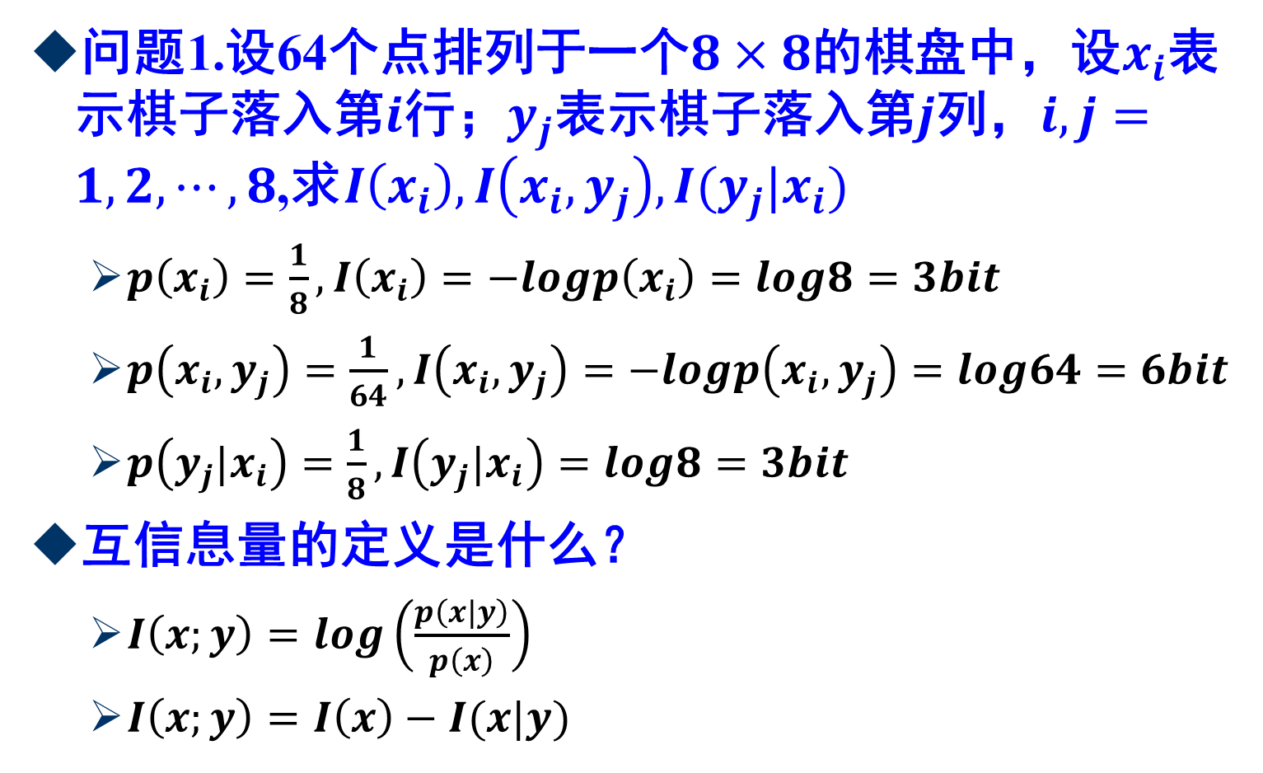
第4章 信息论
信道
x y
问题1.设64个点排列于一个$8×8$的棋盘中，设$x_{i}$表示棋子落入第$i$行；$y_{j}$表示棋子落入第$j$列，$i,j=1,2,⋯,8$,求$I\left(x_{i}\right),I\left(x_{i},y_{j}\right),I(y_{j}|x_{i})$
$p\left(x_{i}\right)=\frac{1}{8},I\left(x_{i}\right)=−logp\left(x_{i}\right)=log8=3bit$
$p\left(x_{i},y_{j}\right)=\frac{1}{64},I\left(x_{i},y_{j}\right)=−logp\left(x_{i},y_{j}\right)=log64=6bit$
$p\left(y_{j}|x_{i}\right)=\frac{1}{8},I\left(y_{j}|x_{i}\right)=log8=3bit$
互信息量的定义是什么？
$I\left(x;y\right)=log\left(\frac{p\left(x|y\right)}{p\left(x\right)}\right)$
$I\left(x;y\right)=I\left(x\right)−I(x|y)$
举例：
张三同学今天没来上课
张三可能病了
为什么没来上课就会猜到生病了？
因为二者之间有关系
互信息衡量的就是这种关系的大小

Slide 5
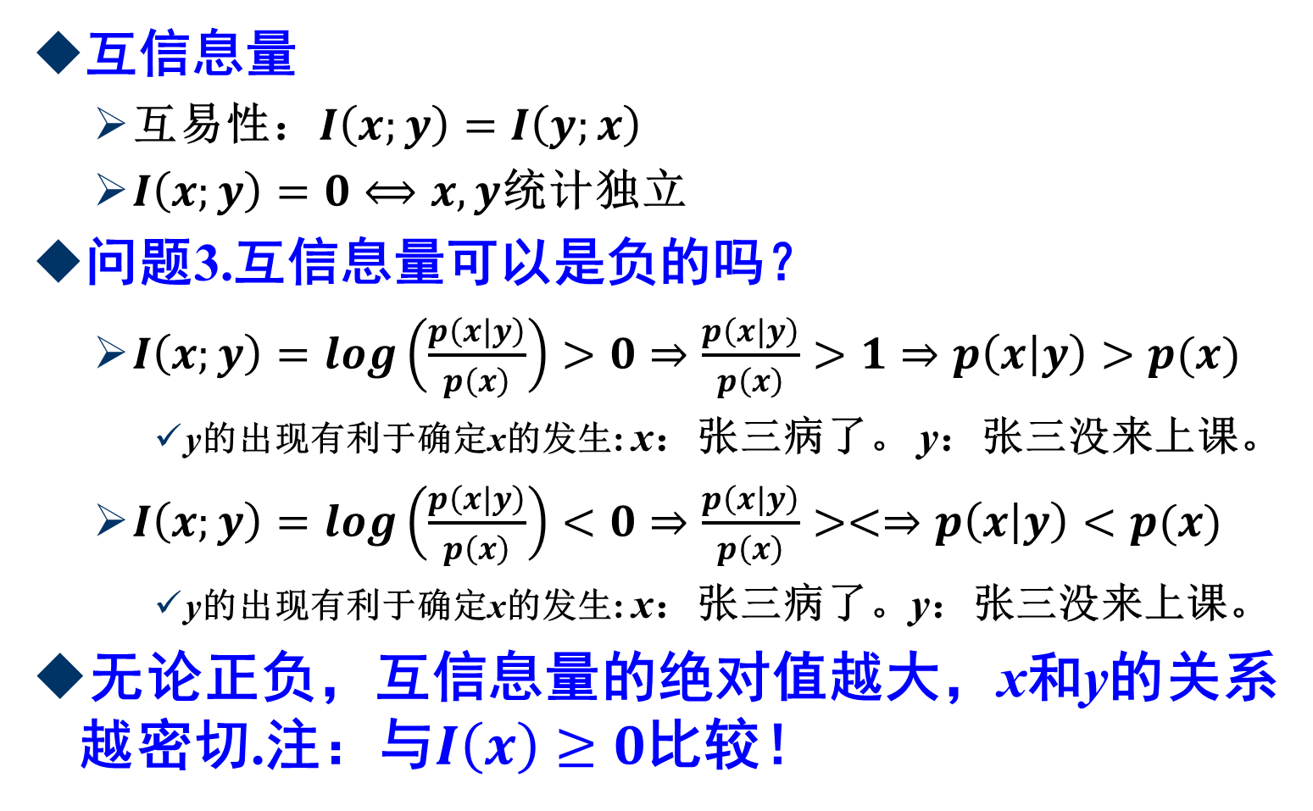
第4章 信息论
互信息量
互易性：$I\left(x;y\right)=I\left(y;x\right)$
$I\left(x;y\right)=0⟺x,y$统计独立
问题3.互信息量可以是负的吗？
$I\left(x;y\right)=log\left(\frac{p\left(x|y\right)}{p\left(x\right)}\right)>0⇒\frac{p\left(x|y\right)}{p\left(x\right)}>1⇒p\left(x | y\right)>p(x)$
y的出现有利于确定x的发生: x：张三病了。 y：张三没来上课。
$I\left(x;y\right)=log\left(\frac{p\left(x|y\right)}{p\left(x\right)}\right)<0⇒\frac{p\left(x|y\right)}{p\left(x\right)}><⇒p\left(x | y\right)<p(x)$
y的出现有利于确定x的发生: x：张三病了。y：张三没来上课。
无论正负，互信息量的绝对值越大，x和y的关系越密切.注：与$I\left(x\right)≥0$比较！

Slide 6

第4章 信息论
互信息量不大于任何事件的自信息量
$I\left(x;y\right)≤I\left(x\right);I\left(x;y\right)≤I(y)$
信道
x y
信道
y x

Slide 7
第4章 信息论
问题4：某人A预先知道他的三位朋友B,C,D中必有一人某晚要到他家来，且三人来的可能性相同。但这天上午接到D的电话，说因故不能来了。这天下午，又接到C的电话说因出席重要会议不能来了。
b: B去A家；
c: C去A家；
d: D去A家；
e: D给A打电话确定不去；
f: C给A打电话确定不去.
求

Slide 8
第4章 信息论
解：已知条件
p(b)=p(c)=p(d)=1/3, p(d|e)=0, p(b|e)=p(c|e)=1/2
p(c|ef )=p(d|ef )=0, p(b|ef )=1。
求互信息量：
解：

Slide 9
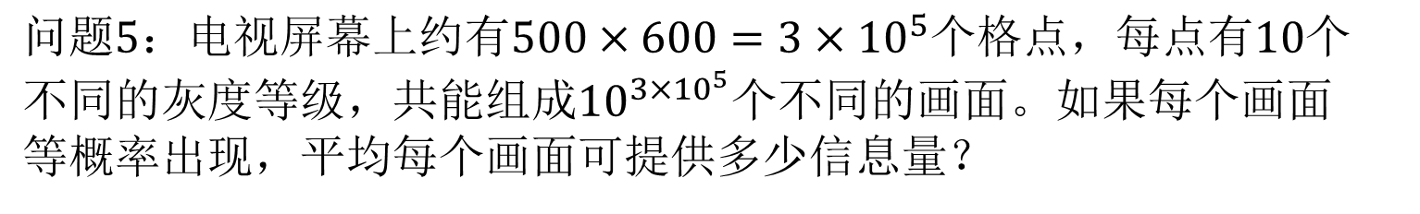
第4章 信息论
$$问题5：电视屏幕上约有500×600=3×10^{5}个格点，每点有10个 \\ 不同的灰度等级，共能组成10^{3×10^{5}}个不同的画面。如果每个画面 等概率出现，平均每个画面可提供多少信息量？$$
解：令X表示画面的集合，

Slide 10
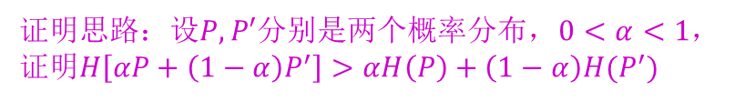
第4章 信息论-熵函数的特性
H(p₁,p₂,…,p_{q})是概率分布(p₁,p₂,…,p_{q})的严格上凸函数
定义 如果f[αx₁+(1-α)x₂] ≥ αf(x₁)+(1-α)f(x₂)，
其中0<α<1，称f(x)为上凸函数。
如果f[αx₁+(1-α)x₂] > αf(x₁)+(1-α)f(x₂) ，
则称f(X)为严格上凸函数。
上凸函数的直观意义
上凸函数/下凸函数
cap函数/cup函数
U型函数/∩型函数
对于上凸函数，有
詹森（Jenson）不等式
f(E[x]) ≥ E[f(x)]
证明思路：设$P,P′$分别是两个概率分布，$0<α<1$，
证明$H\left[αP+\left(1−α\right)P^{′}\right]>αH\left(P\right)+\left(1−α\right)H(P^{′})$

Slide 11
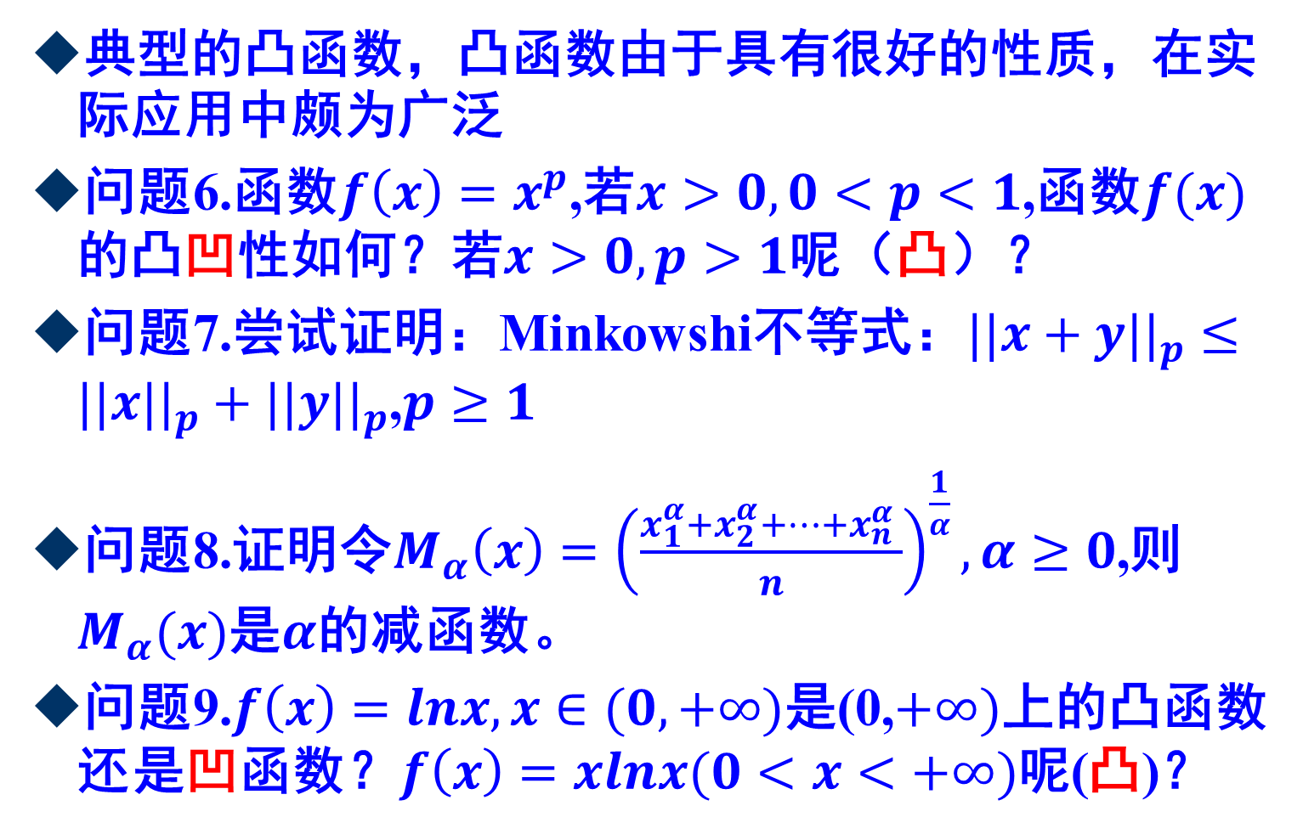
第4章 信息论
典型的凸函数，凸函数由于具有很好的性质，在实际应用中颇为广泛
问题6.函数$f\left(x\right)=x^{p}$,若$x>0,0<p<1$,函数$f(x)$的凸凹性如何？若$x>0,p>1$呢（凸）？
问题7.尝试证明：Minkowshi不等式：$||x+y||_{p}≤||x||_{p}+||y||_{p}$,$p≥1$
问题8.证明令$M_{α}\left(x\right)={\left(\frac{x_{1}^{α}+x_{2}^{α}+⋯+x_{n}^{α} }{n}\right)}^{\frac{1}{α}},α≥0$,则$M_{α}(x)$是$α$的减函数。
问题9.$f\left(x\right)=lnx,x∈(0,+∞)$是(0,$+∞)$上的凸函数还是凹函数？$f\left(x\right)=xlnx(0<x<+∞)$呢(凸)？

Slide 12
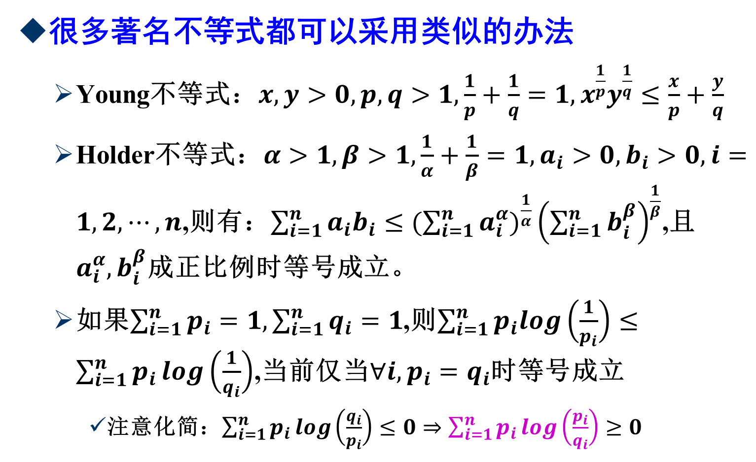
第4章 信息论
$lnx≥1−\frac{1}{x},lnx≤x−1$，等号当前仅当$x=1$时成立
很多著名不等式都可以采用类似的办法
Young不等式：$x,y>0,p,q>1,\frac{1}{p}+\frac{1}{q}=1,x^{\frac{1}{p}}y^{\frac{1}{q}}≤\frac{x}{p}+\frac{y}{q}$
Holder不等式：$α>1,β>1,\frac{1}{α}+\frac{1}{β}=1,a_{i}>0,b_{i}>0,i=1,2,⋯,n$,则有：$\sum_{i=1}^{n}{a_{i}b_{i}}≤({\sum_{i=1}^{n}{a_{i}^{α})}}^{\frac{1}{α}}{\left(\sum_{i=1}^{n}{b_{i}^{β}}\right)}^{\frac{1}{β}}$,且$a_{i}^{α},b_{i}^{β}$成正比例时等号成立。
如果$\sum_{i=1}^{n}{p_{i}=1,}\sum_{i=1}^{n}{q_{i}=1}$,则$\sum_{i=1}^{n}{p_{i}log\left(\frac{1}{p_{i}}\right)}≤\sum_{i=1}^{n}{p_{i}}log\left(\frac{1}{q_{i}}\right)$,当前仅当$∀i,p_{i}=q_{i}$时等号成立
注意化简：$\sum_{i=1}^{n}{p_{i}}log\left(\frac{q_{i}}{p_{i}}\right)≤0⇒\sum_{i=1}^{n}{p_{i}}log\left(\frac{p_{i}}{q_{i}}\right)≥0$
这就是鉴别信息(discrimination information)，Kullback熵，交叉熵，相对熵，方向散度，K-L数等

Slide 13
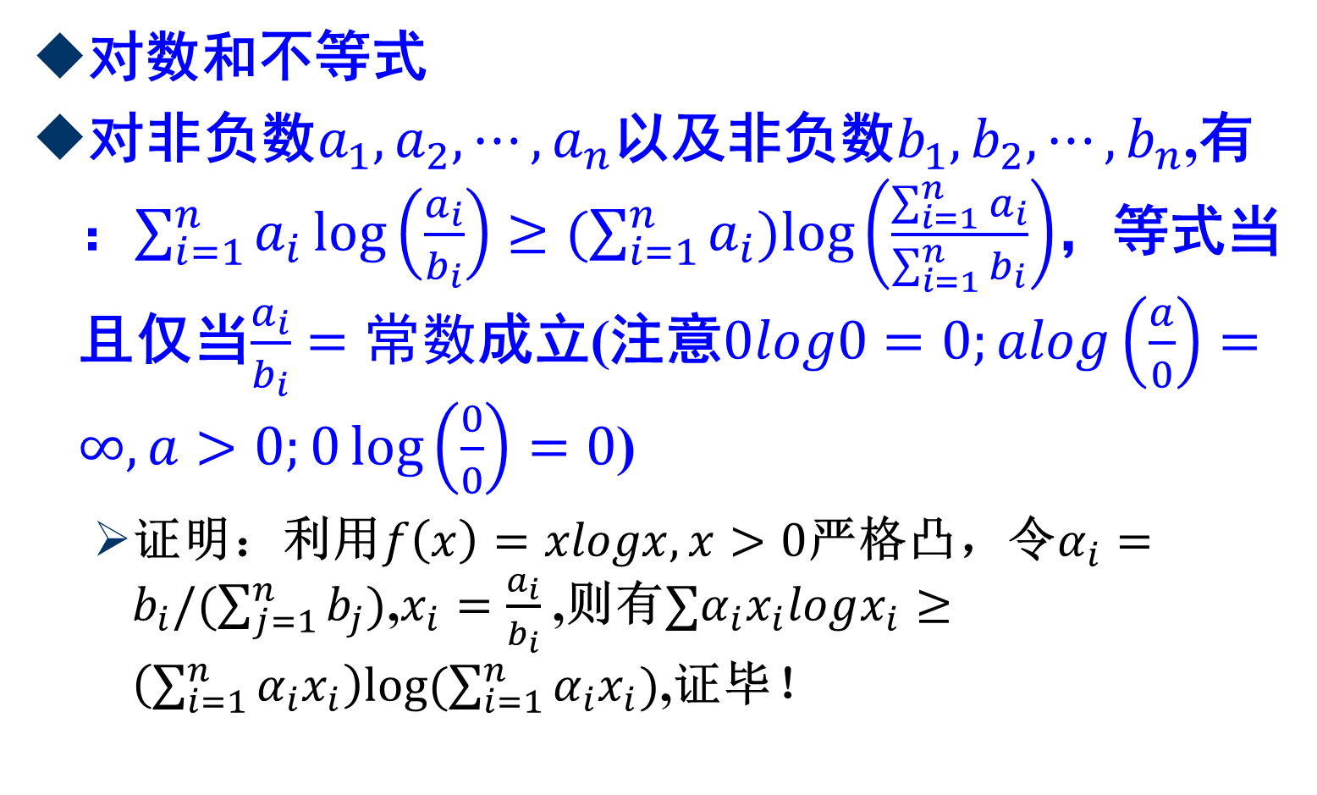
第4章 信息论
对数和不等式
对非负数$a_{1},a_{2},⋯,a_{n}$以及非负数$b_{1},b_{2},⋯,b_{n}$,有：$\sum_{i=1}^{n}{a_{i}\log\left(\frac{a_{i}}{b_{i}}\right)≥(\sum_{i=1}^{n}{a_{i})log\left(\frac{\sum_{i=1}^{n}{a_{i}}}{\sum_{i=1}^{n}{b_{i}}}\right)}}$，等式当且仅当$\frac{a_{i}}{b_{i}}=常数$成立(注意$0log0=0;alog\left(\frac{a}{0}\right)=∞,a>0;0\log\left(\frac{0}{0}\right)=0$)
证明：利用$f\left(x\right)=xlogx,x>0$严格凸，令$α_{i}=b_{i}/(\sum_{j=1}^{n}{b_{j})}$,$x_{i}=\frac{a_{i}}{b_{i}}$ ,则有$∑α_{i}x_{i}logx_{i}≥\left(\sum_{i=1}^{n}{α_{i}x_{i}}\right)log⁡(\sum_{i=1}^{n}{α_{i}x_{i}})$,证毕！

Slide 14
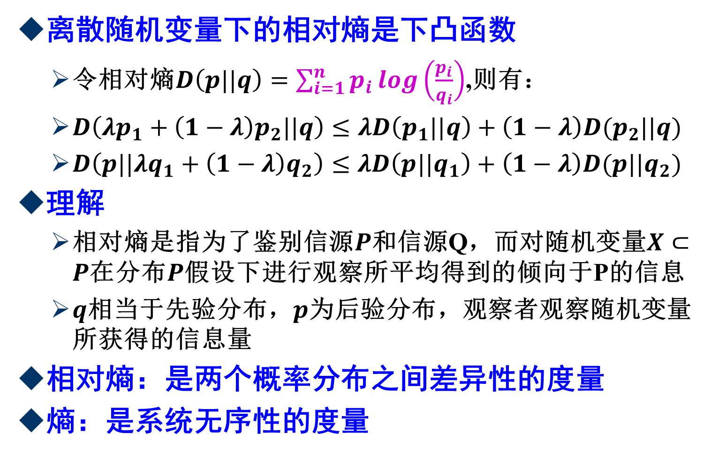
第4章 信息论
离散随机变量下的相对熵是下凸函数
令相对熵$D\left(p||q\right)=\sum_{i=1}^{n}{p_{i}}log\left(\frac{p_{i}}{q_{i}}\right)$,则有：
$D\left(λp_{1}+\left(1−λ\right)p_{2}||q\right)≤λD\left(p_{1}||q\right)+\left(1−λ\right)D(p_{2}||q)$
$D\left(p||λq_{1}+\left(1−λ\right)q_{2}\right)≤λD\left(p||q_{1}\right)+\left(1−λ\right)D(p||q_{2})$
理解
相对熵是指为了鉴别信源$P$和信源Q，而对随机变量$X⊂P$在分布$P$假设下进行观察所平均得到的倾向于P的信息
$q$相当于先验分布，$p$为后验分布，观察者观察随机变量所获得的信息量
相对熵：是两个概率分布之间差异性的度量
熵：是系统无序性的度量

Slide 15
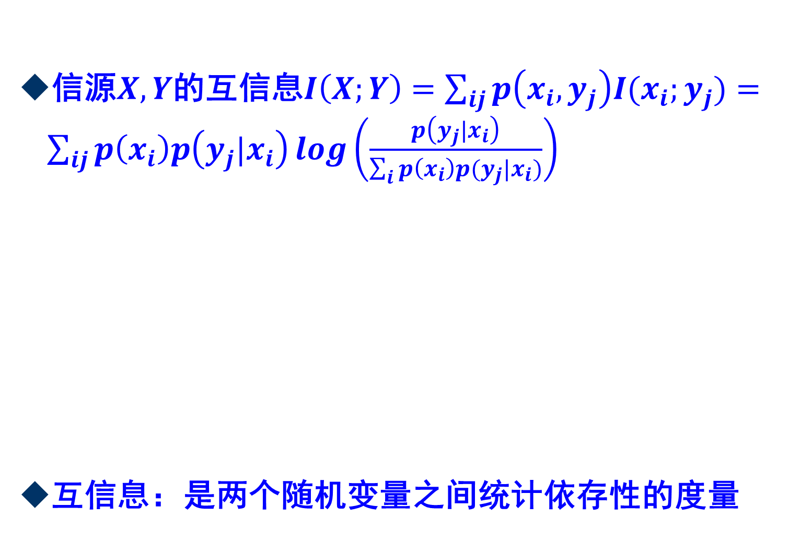
第4章 信息论
信源$X,Y$的互信息$I\left(X;Y\right)=\sum_{ij}{p\left(x_{i},y_{j}\right)I(x_{i};y_{j})}=\sum_{ij}{p\left(x_{i}\right)p\left(y_{j}|x_{i}\right)}log\left(\frac{p\left(y_{j}|x_{i}\right)}{\sum_{i}{p\left(x_{i}\right)p(y_{j}|x_{i})}}\right)$
互信息：是两个随机变量之间统计依存性的度量
完全由
先验概率、
前向转移
概率决定
互信息I(x;y)可正、可负、可为0
平均互信息I(X;Y)可正、可为0
何时为0？
何时为0？
x和y相互独立时
X和Y相互独立时

Slide 16
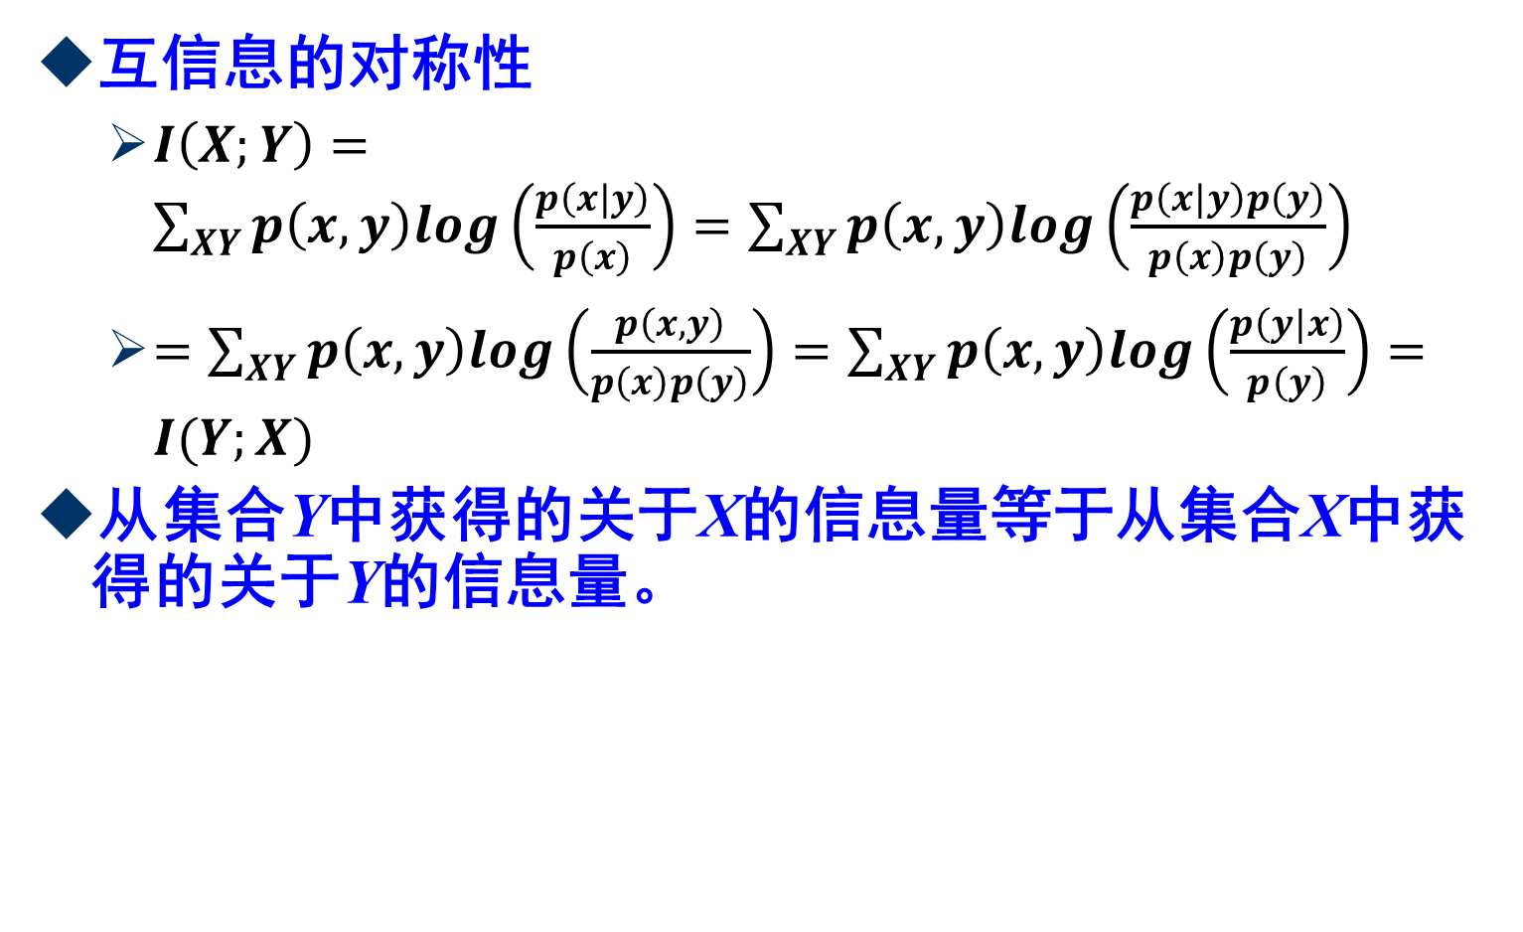
第4章 信息论
互信息的对称性
$I\left(X;Y\right)=\sum_{XY}{p\left(x,y\right)log\left(\frac{p\left(x|y\right)}{p\left(x\right)}\right)=\sum_{XY}{p\left(x,y\right)log\left(\frac{p\left(x|y\right)p\left(y\right)}{p\left(x\right)p\left(y\right)}\right)}}$
$=\sum_{XY}{p\left(x,y\right)log\left(\frac{p\left(x,y\right)}{p\left(x\right)p\left(y\right)}\right)}=\sum_{XY}{p\left(x,y\right)log\left(\frac{p\left(y|x\right)}{p\left(y\right)}\right)}=I(Y;X)$
从集合Y中获得的关于X的信息量等于从集合X中获得的关于Y的信息量。

Slide 17
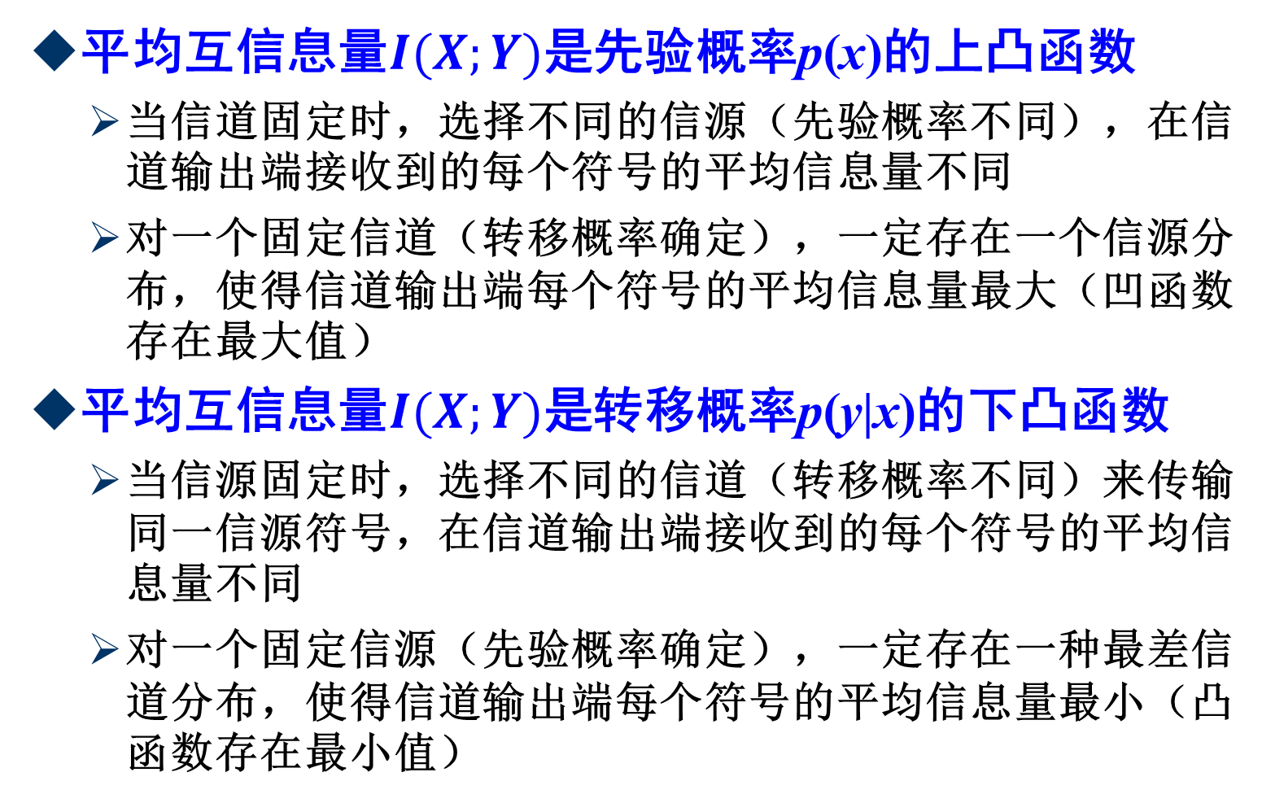
第4章 信息论
平均互信息量$I(X;Y)$是先验概率p(x)的上凸函数
当信道固定时，选择不同的信源（先验概率不同），在信道输出端接收到的每个符号的平均信息量不同
对一个固定信道（转移概率确定），一定存在一个信源分布，使得信道输出端每个符号的平均信息量最大（凹函数存在最大值）
平均互信息量$I(X;Y)$是转移概率p(y|x)的下凸函数
当信源固定时，选择不同的信道（转移概率不同）来传输同一信源符号，在信道输出端接收到的每个符号的平均信息量不同
对一个固定信源（先验概率确定），一定存在一种最差信道分布，使得信道输出端每个符号的平均信息量最小（凸函数存在最小值）

Slide 18
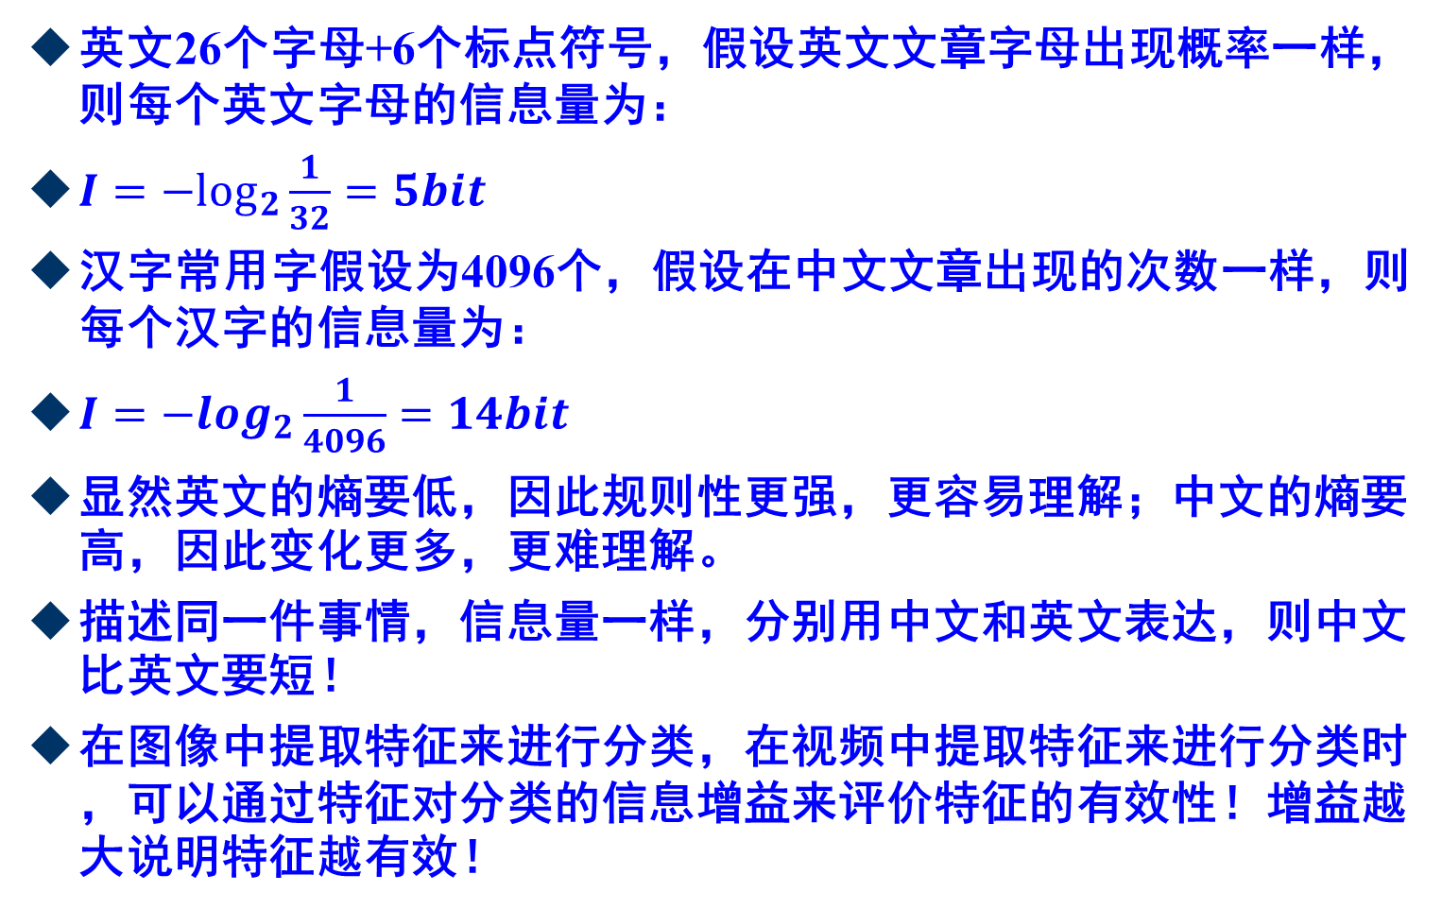
第4章 信息论
英文26个字母+6个标点符号，假设英文文章字母出现概率一样，则每个英文字母的信息量为：
$I=−\log_{2}\frac{1}{32}=5bit$
汉字常用字假设为4096个，假设在中文文章出现的次数一样，则每个汉字的信息量为：
$I=−log_{2}\frac{1}{4096}=14bit$
显然英文的熵要低，因此规则性更强，更容易理解；中文的熵要高，因此变化更多，更难理解。
描述同一件事情，信息量一样，分别用中文和英文表达，则中文比英文要短！
在图像中提取特征来进行分类，在视频中提取特征来进行分类时，可以通过特征对分类的信息增益来评价特征的有效性！增益越大说明特征越有效！

Slide 19
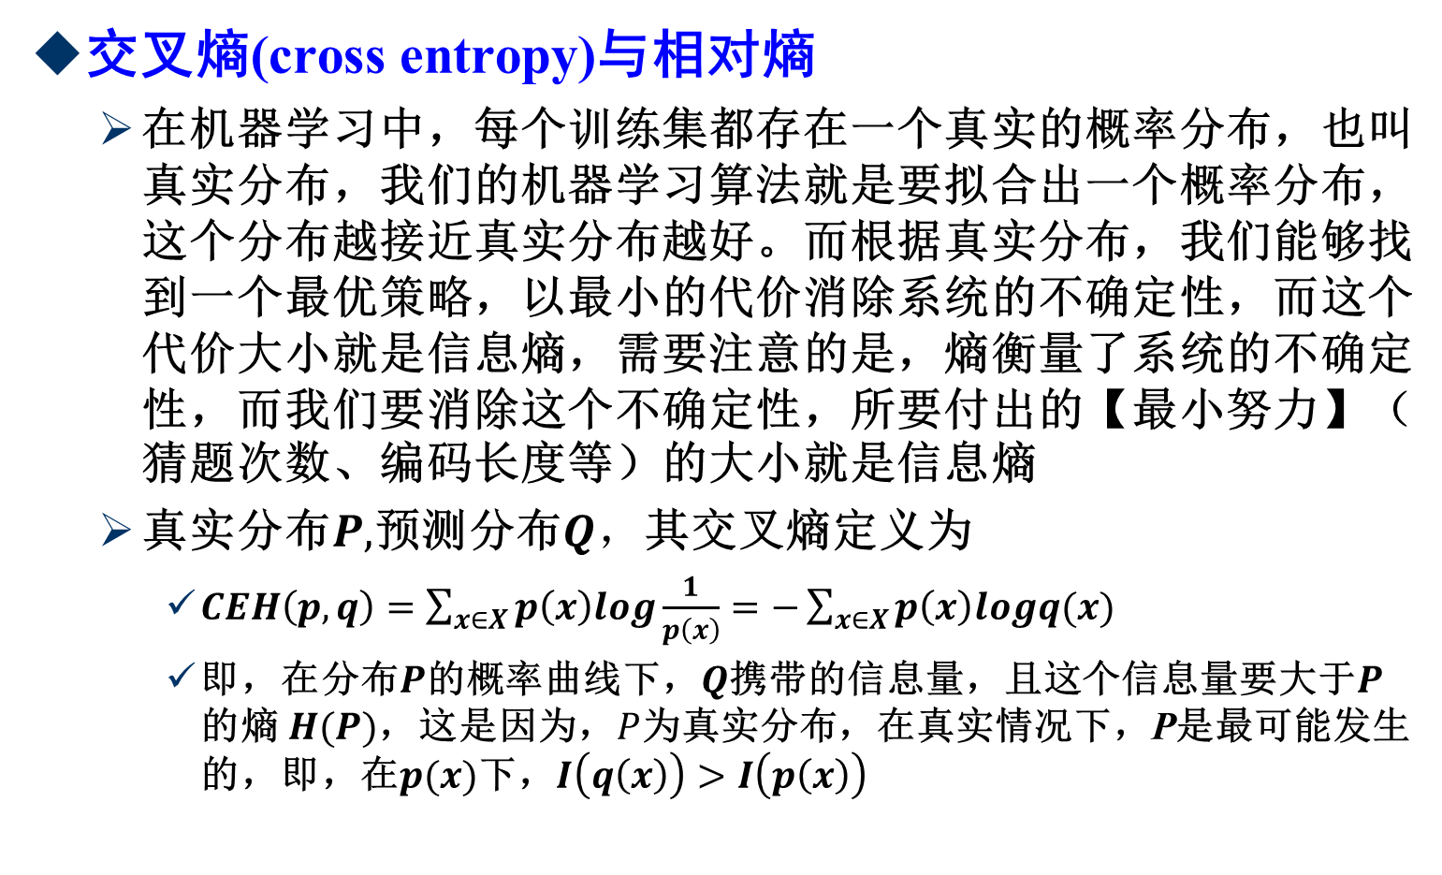
第4章 信息论
交叉熵(cross entropy)与相对熵
在机器学习中，每个训练集都存在一个真实的概率分布，也叫真实分布，我们的机器学习算法就是要拟合出一个概率分布，这个分布越接近真实分布越好。而根据真实分布，我们能够找到一个最优策略，以最小的代价消除系统的不确定性，而这个代价大小就是信息熵，需要注意的是，熵衡量了系统的不确定性，而我们要消除这个不确定性，所要付出的【最小努力】（猜题次数、编码长度等）的大小就是信息熵
真实分布$P,$预测分布$Q，$其交叉熵定义为
$CEH\left(p,q\right)=\sum_{x∈X}{p\left(x\right)log\frac{1}{p\left(x\right)}=−\sum_{x∈X}{p\left(x\right)logq(x)}}$
即，在分布$P$的概率曲线下，$Q$携带的信息量，且这个信息量要大于$P$的熵 $H(P)$，这是因为，$P$为真实分布，在真实情况下，P是最可能发生的，即，在$p(x)$下，$I\left(q\left(x\right)\right)>I\left(p\left(x\right)\right)$

Slide 20
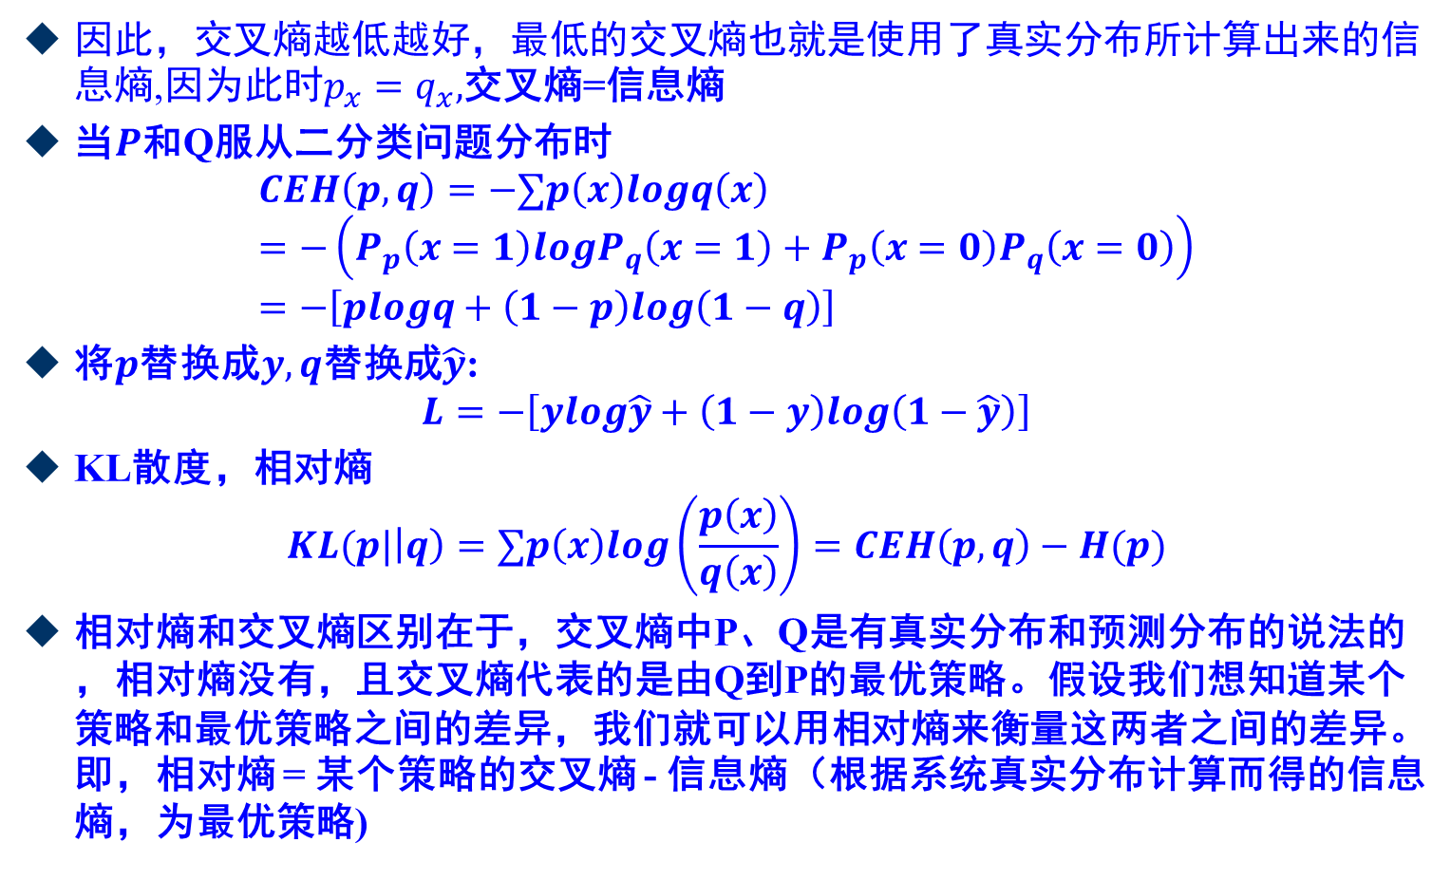
因此，交叉熵越低越好，最低的交叉熵也就是使用了真实分布所计算出来的信息熵,因为此时$p_{x}=q_{x},$交叉熵=信息熵
当$P$和Q服从二分类问题分布时
$$CEH\left(p,q\right)=−∑p\left(x\right)logq\left(x\right)=−\left(P_{p}\left(x=1\right)logP_{q}\left(x=1\right)+P_{p}\left(x=0\right)P_{q}\left(x=0\right)\right)=−\left[plogq+\left(1−p\right)log\left(1−q\right)\right]$$
将$p$替换成$y,q$替换成$\hat{y}$:
$$L=−\left[ylog\hat{y}+\left(1−y\right)log\left(1−\hat{y}\right)\right]$$
KL散度，相对熵
$$KL(p|\left|q\right)=∑p\left(x\right)log\left(\frac{p\left(x\right)}{q\left(x\right)}\right)=CEH\left(p,q\right)−H(p)$$
相对熵和交叉熵区别在于，交叉熵中P、Q是有真实分布和预测分布的说法的，相对熵没有，且交叉熵代表的是由Q到P的最优策略。假设我们想知道某个策略和最优策略之间的差异，我们就可以用相对熵来衡量这两者之间的差异。即，相对熵 = 某个策略的交叉熵 - 信息熵（根据系统真实分布计算而得的信息熵，为最优策略)

Slide 21
谢谢！

